Slide 1

DOBRÉ RÁNO!

Slide 2

Z MINULÉ HODINY – spojovačka
STARŠÍ A VĚTŠÍ GEOLOGICKÁ OBLAST ČR
MLADŠÍ A MÉNĚ ROZSÁHLÁ GEOLOGICKÁ OBLAST ČR
DÍLČÍ ČÁST VĚTŠÍ GEOL. OBLASTI ČR, NÁZEV VZNIKL Z LAT. NÁZVŮ ŘEK LABE A DUNAJ
DÍLČÍ ČÁST VĚTŠÍ GEOL. OBL. ČR, NÁZEV ODVOZEN OD PŘÍJMENÍ FRANCOUZSKÉHO GEOLOGA
BARRANDIEN
ČESKÝ MASIV
MOLDANUBIKUM
ZÁPADNÍ KARPATY

Slide 3
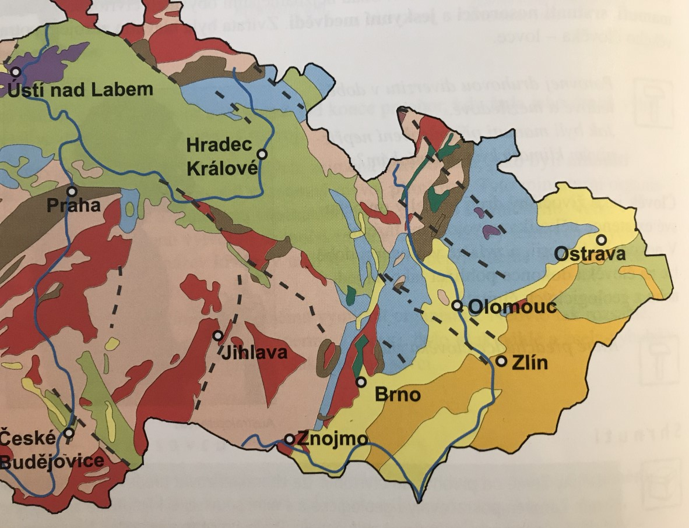
Z minulé hodiny – JAK JE TO SPRÁVNĚ?
Notes:
Hranice: pomyslná čára mezi Znojmem a Svitavami, nebo mezi Znojmem a Ostravou? Samozřejmě druhá možnost.

Slide 4
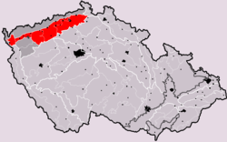
PODKRUŠNOHORSKÉ PÁNVE
Oblast v podhůří Krušných hor známá těžbou hnědého uhlí.
3 geomorfologické celky:
CHEBSKÁ PÁNEV,
MOSTECKÁ PÁNEV,
SOKOLOVSKÁ PÁNEV.
V jakém geologickém období vzniklo hnědé uhlí? V PRVOHORÁCH / VE TŘETIHORÁCH?
Podkrušnohorská oblast
Notes:
Ve třetihorách.
ČERNÉ UHLÍ JE Z ČEHO? PŘESLIČKY, PLAVUNĚ, KAPRADINY (PRVOHORY). HNĚDÉ UHLÍ JE Z ŘEG

Slide 5
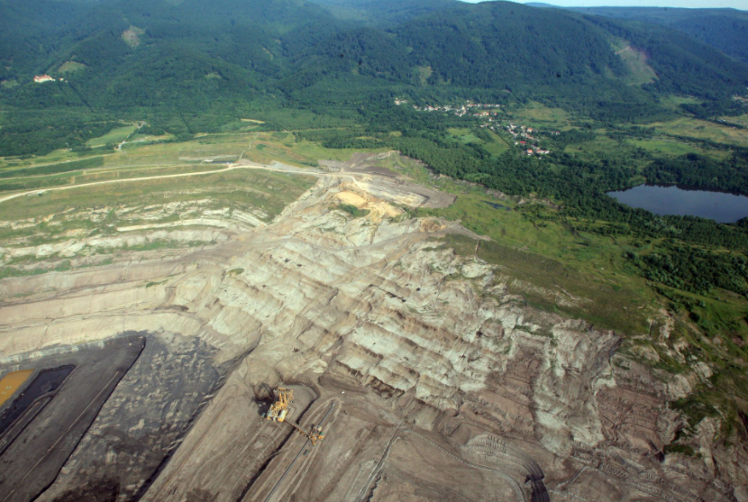

PODKRUŠNOHORSKÉ PÁNVE
Při povrchové těžbě hnědého uhlí dochází k celkové změně přírodního rázu krajiny.
Změněná krajina brání obvyklému využití pro zemědělskou výrobu, lesnictví, rekreační účely, apod.
Při povrchové těžbě navíc dochází ke znečišťování ovzduší, povrchových a podzemních vod a půdy.
Notes:
„Měsíční krajina“.

Slide 6
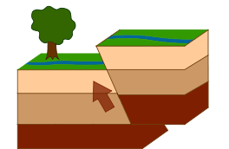
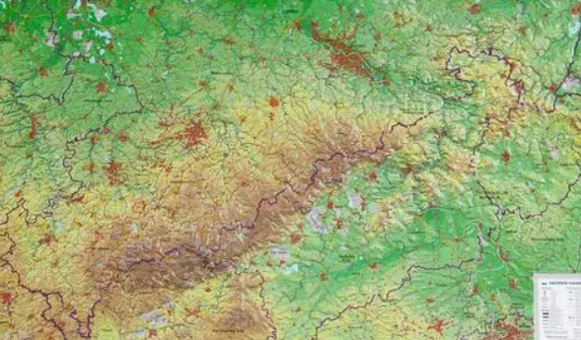
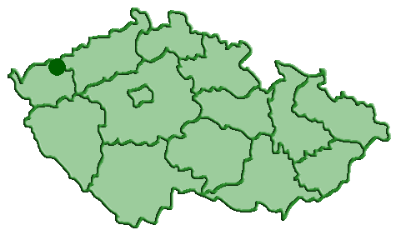
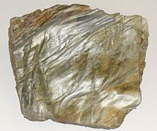
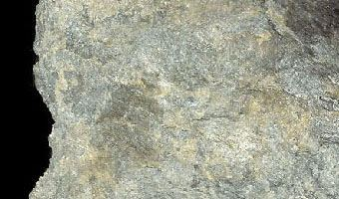
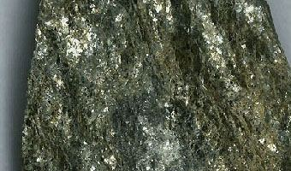
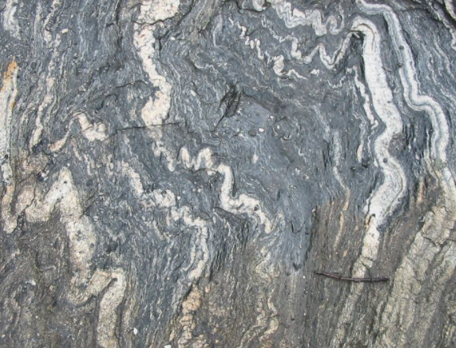
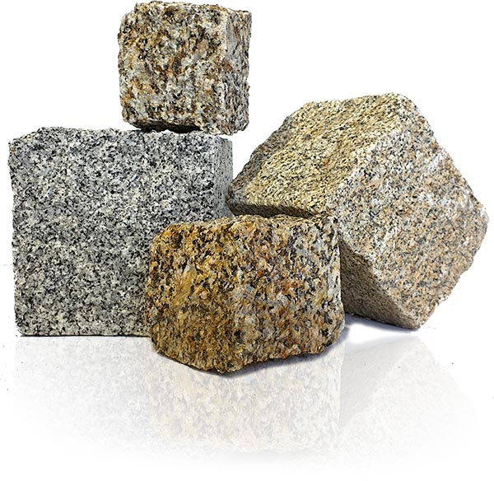
Krušné hory
Souvislá hradba – svědčí o jejich vyzdvižení podle zlomu.
Po geologické stránce jsou velmi pestré. Najdeme zde celou řadu přeměněných hornin: fylity, svory, pararuly a migmatity, kterými pronikají tělesa žul.
Nejznámější: karlovarský pluton.
Notes:
Pluton je termín z geologie, kterým označujeme velké těleso magmatického původu, nacházející se většinou v hlubinách zemské kůry. Název těleso obdrželo od římského pojmenování boha podzemí Plúta.

Slide 7
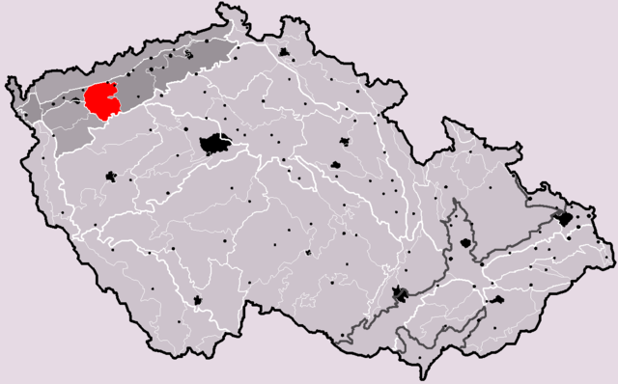
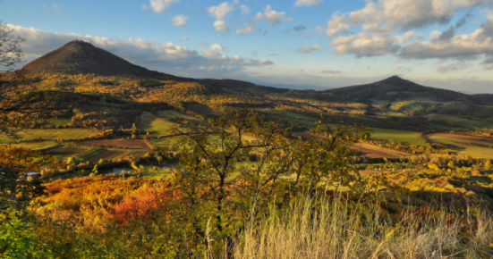
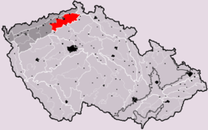
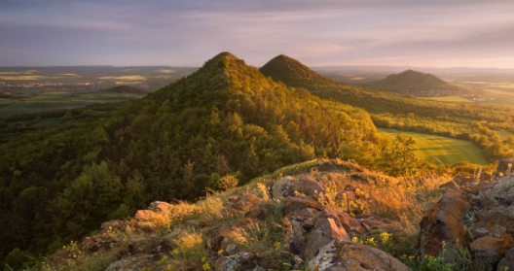
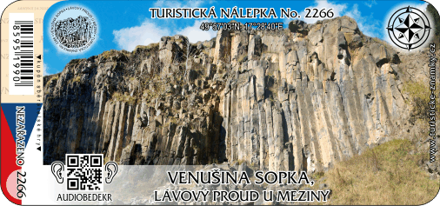
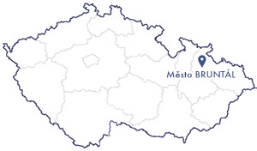
Mladá vulkanická pohoří
Oblasti mladých vulkanických pohoří tvoří vrcholky třetihorních výlevných (vulkanických) vyvřelých hornin.
Doupovské hory
České středohoří
Čtvrtohory: vznik našich nejmladších sopek – např. Venušina sopka u Bruntálu.
Notes:
Doupovské hory jsou celé pozůstatky několika sopek vedle sebe.

Slide 8
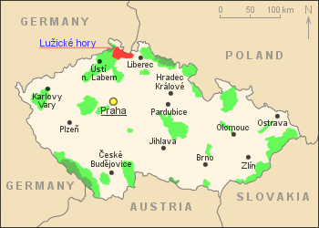
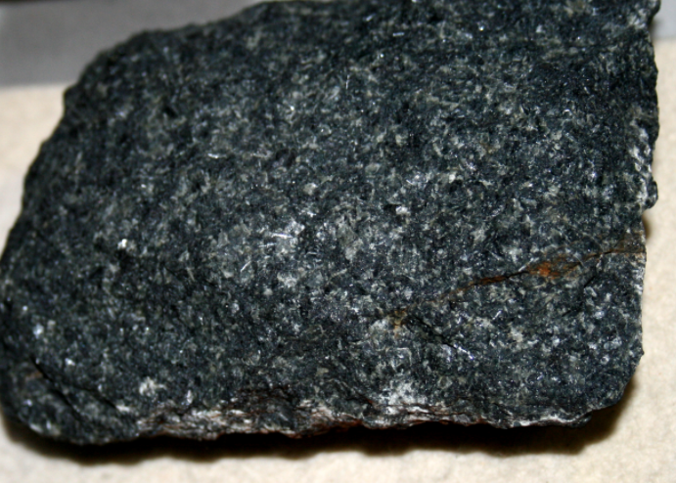
LUŽICKÝ PLUTON
Jedno z nejstarších těles hlubinných vyvřelých hornin v Českém masivu.
Vznikl při vrásnění, které probíhalo na rozhraní starohor a prvohor.
Je tvořen převážně žulami.
U Šluknova se těží hornina podobná gabru, která je naším nejtmavším dekoračním kamenem (tzv. šluknovský diabas).
?
?
Notes:
Na naše území zasahuje pouze svým okrajem z Německa.

Slide 9

JAK JE TO?
PODKRUŠNOHORSKÉ PÁNVE
MLADÁ VULKANICKÁ POHOŘÍ
LUŽICKÝ PLUTON
JEDNO Z NEJSTARŠÍCH TĚLES HLUBINNÝCH VYVŘELÝCH HORNIN V Č. MASIVU
NAPŘ. DOUPOVSKÉ HORY A ČESKÉ STŘEDOHOŘÍ
OBLAST ZNÁMÁ TĚŽBOU HNĚDÉHO UHLÍ

